Slide 1
স্বাগতম

Slide 2
শিক্ষক পরিচিতি
রোকসানা আক্তার
সহকারী শিক্ষক, জীববিজ্ঞান
দি ফ্লাওয়ার্স কে.জি. এন্ড হাইস্কুল,মৌলভীবাজার

Slide 3
পাঠ পরিচিতি
বিষয়ঃজীববিজ্ঞান
শ্রেণিঃদশম
অধ্যায়ঃচতুর্দশ(জীবপ্রযুক্তি)

Slide 4
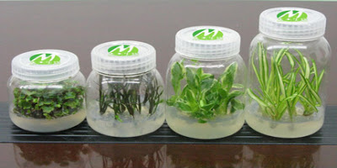
ছবিতে কি কি দেখা যাচ্ছে?

Slide 5
পাঠ শিরোনাম টিস্যু কালচার

Slide 6
শিখনফল
টিস্যু কালচার কী তা ব্যাখ্যা করতে পারবে।
টিস্যু কালচারের ধাপ সমূহ ব্যাখ্যা করতে পারবে।

Slide 7
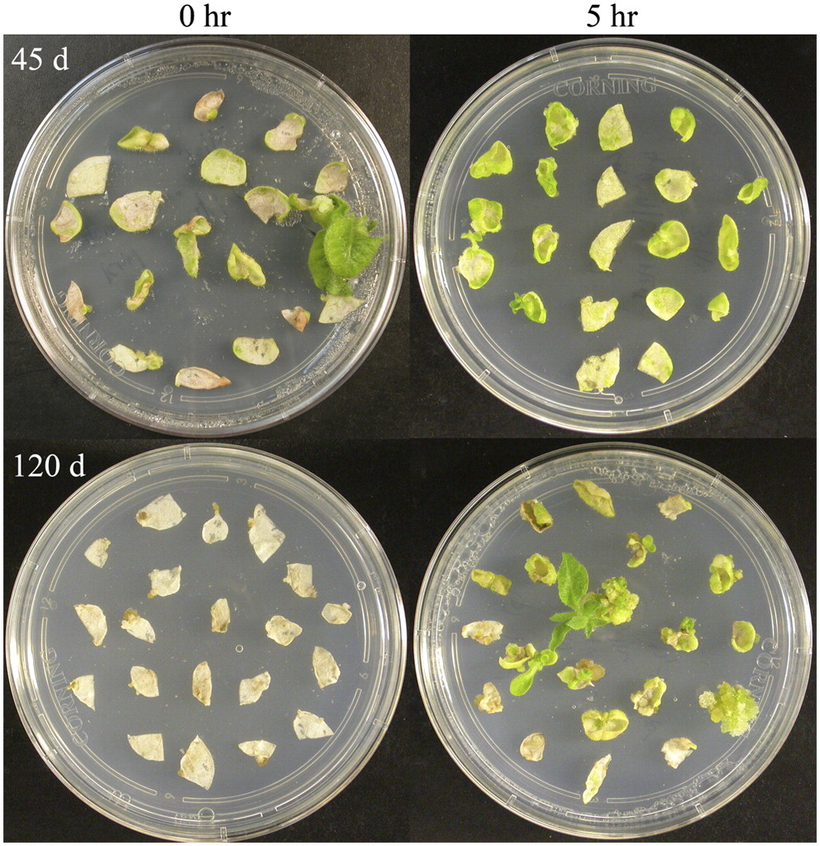
টিস্যু কালচার কী?

Slide 8
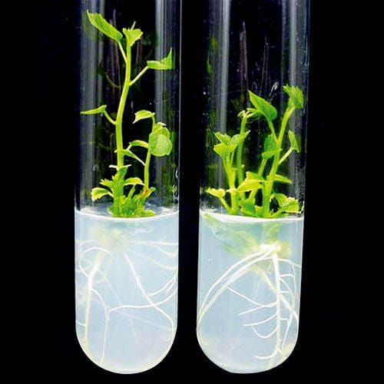
টিস্যু কালচারঃ
একটি টিস্যুকে জীবানুমুক্ত পুষ্টিবর্ধক কোন মিডিয়ামে বর্ধিতকরণ প্রক্রিয়াই হলো টিস্যুকালচার।
পরাগরেণু, শীর্ষমুকুল, পর্ব, মূলাংশ ইত্যাদি

Slide 9
এক্সপ্লান্ট কী?
এক্সপ্লান্টঃটিস্যু কালচারের উদ্দেশ্যে উদ্ভিদের যে অংশ পৃথক করে নিয়ে ব্যবহার করা হয়,তাকে এক্সপ্লান্ট বলে।
পরাগরেণু, শীর্ষমুকুল, পর্ব, মূলাংশ ইত্যাদি

Slide 10
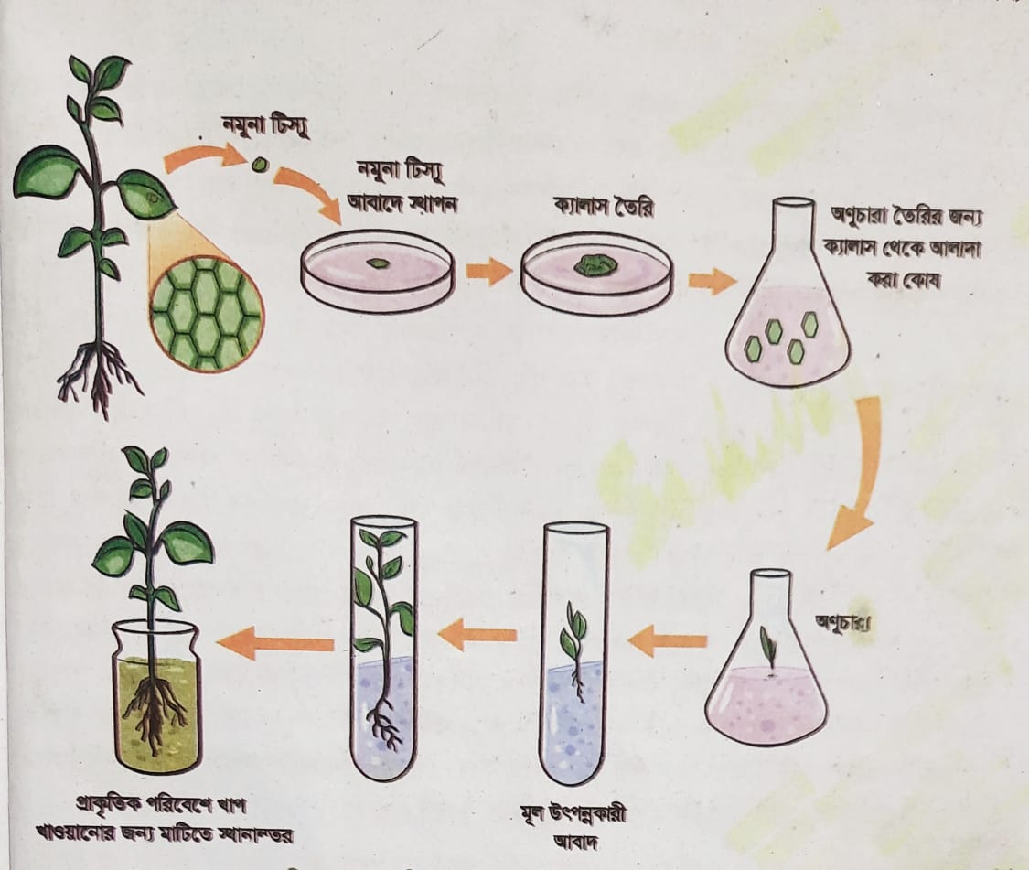
টিস্যু কালচার প্রযুক্তির ধাপসমূহ
টটিপোটেন্সিঃউদ্ভিদের যেকোন বিভাজনক্ষম সজীব কোষ বা টিস্যু না অঙ্গ থেকে পূর্ণাঙ্গ উদ্ভিদ সৃষ্টির ক্ষমতাকে টটিপোটেন্সি বলে।

Slide 11
খনিজ পুষ্টি,ভিটামিন,ফাইটোহরমোন,সুক্রোজ,কঠিন মাধ্যম তৈরীর জন্য অ্যাগার

Slide 12
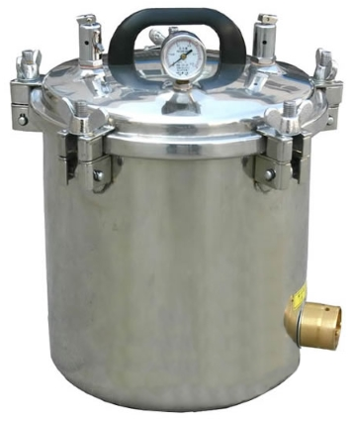
আবাদ মাধ্যম জীবানুমুক্ত করার জন্য অটোক্লেভ মেশিন।
১২১ ডিগ্রী সেঃ তাপমাত্রায় রেখে, ১৫ পাউণ্ড চাপে, 20মি রেখে জীবানুমুক্ত করা হয়।

Slide 13
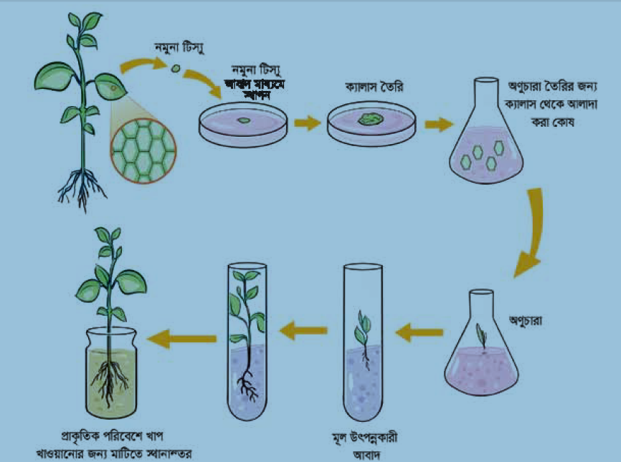

Slide 14
টিস্যু কালচারের ধাপসমূহঃ
১।মাতৃ উদ্ভিদ নির্বাচন।
২।আবাদ মাধ্যম তৈরী।
৩।জীবানুমুক্তকরণ।
৪।ক্যালাস তৈরী।
৫।অনুচারা উৎপাদন।
৬।মূল তৈরির মিডিয়ামে স্থাপন।
৭।টবে স্থানান্তর।
৮।প্রাকৃতিক পরিবেশ তথা মাঠ পর্যায়ে স্থানান্তর।

Slide 15
মূল্যায়ন
১।এক্সপ্লান্ট কী?
২।কিভাবে আবাদ মাধ্যম তৈরী করা হয়?
৩।টিস্যুকালচার বলতে কী বুঝ?

Slide 16
বাড়ির কাজ
টিস্যু কালচারের ধাপসমূহের চিহ্নিত চিত্র অংকন করে বর্ণনা কর।

Slide 17
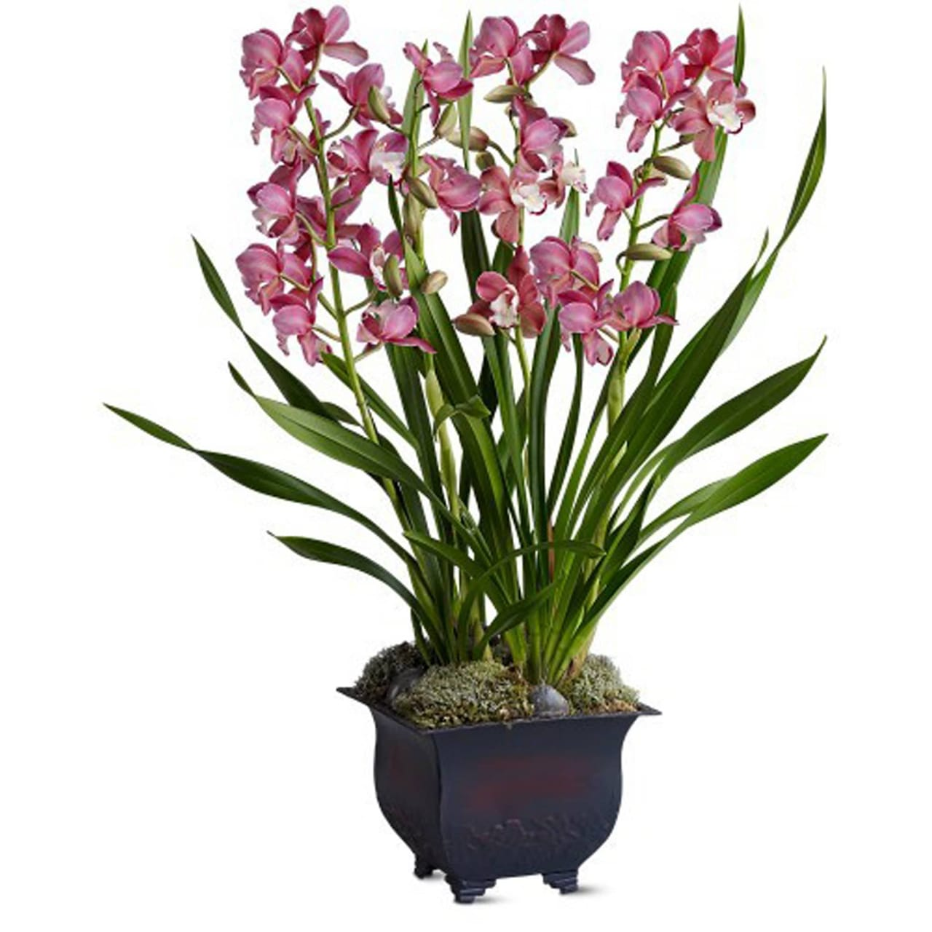
ধন্যবাদ

